Slide 1

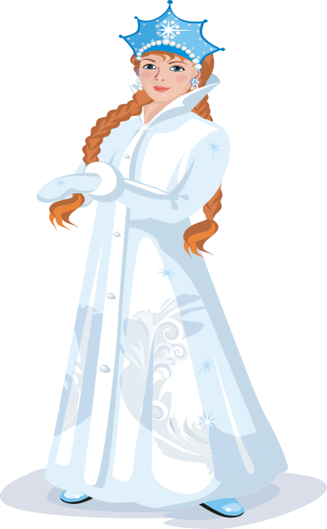
Урок технологии в 1 классе:
« Мой новогодний подарок»
Приготовила учитель начальных классов
Орлова Н.В.

Slide 2

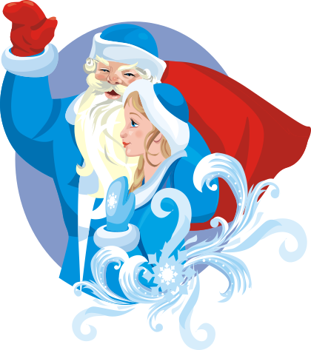
Посмотрели мы в окошко,
Все в снегу уже дорожки,
Значит, праздник к нам придет,
Он зовется...

Slide 3


Красавица лесная,
Зеленая такая,
Украшена игрушками, гирляндами, хлопушками.

Slide 4


Кто приходит в гости к нам
Зимнею порою,
В шубе, теплых сапогах,
С белой бородою?
Он подарки нам принес,
Добрый...

Slide 5
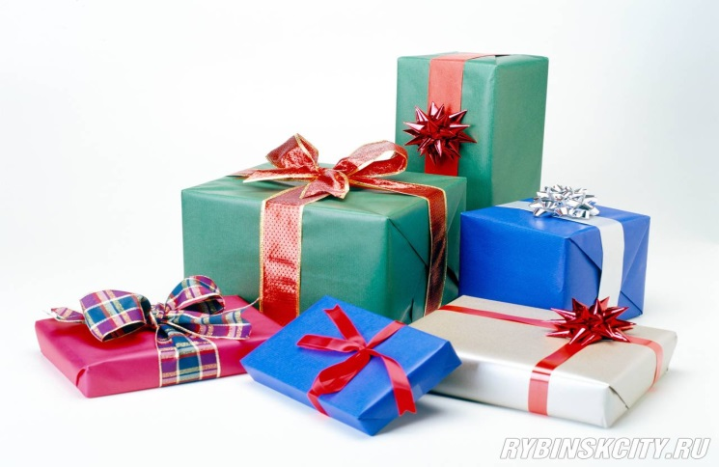

Он прячется под елкой,
И сразу не найдешь,
Но в день определенный
Его так долго ждешь.
Он так бывает ярок,
Зовется он...

Slide 6
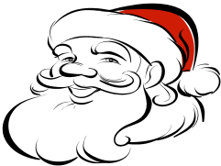
- Каждый Новый год мы ждем подарки. И сказочный дедушка мороз приносит их нам.
Сегодня на уроке мы помечтаем и сделаем из пластилина тот подарок, который бы хотели получить.

Slide 7

Но!
Есть условие; при изготовлении своего подарка вы не говорите одноклассникам что это такое.

Slide 8

В конце урока вы покажите свою поделку, а ребята должны догадаться, что же вы хотите получить на Новый год.

Slide 9

Приступайте к работе!

